Slide 1
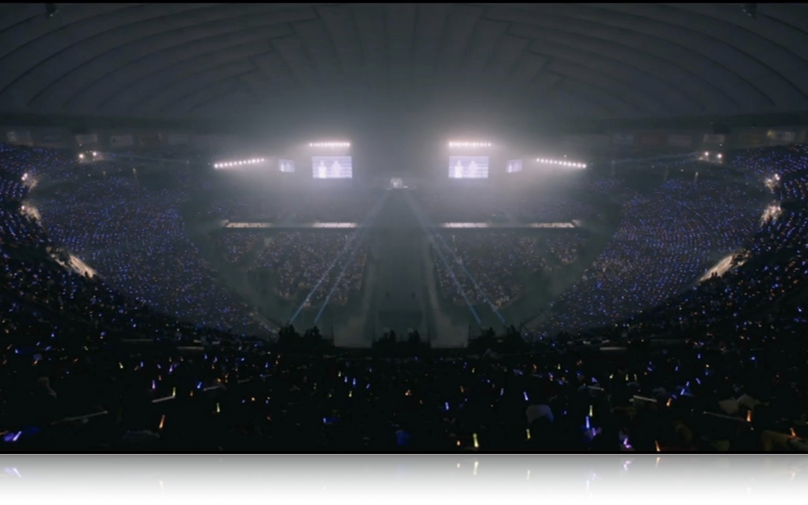
バーチャル映像
立体音響
バーチャル映像を
リアルに感じるもの
研究内容：メディアアートを用いたショーのデザイン
バーチャル映像を空間に投影し、そこにショーやライブの立体音響を加えることで
浮かび上がった映像をリアルに感じ取ることで新たな世界観を作り出すことが
できるのではないか？？

